Slide 1
Chẩn đoán và điều trị đợt cấp hen phế quản
(Cập nhật GINA 2022)
GINA Global Strategy for Asthma
Management and Prevention
2022
2017
This slide set is restricted for academic and educational purposes only. Use of the slide set, or of individual slides, for commercial or promotional purposes requires approval from GINA.
© Global Initiative for Asthma

Slide 2
Định nghĩa và thuật ngữ
Đợt cấp HPQ là diễn biến xấu đi mang tính chất cấp tính hoặc bán cấp của các triệu chứng lâm sàng và chức năng hô hấp so với tình trạng bình thường của người bệnh.
Các thuật ngữ tương đương: đợt kịch phát , đợt bùng phát .
GINA 2022

Slide 3
Chẩn đoán đợt cấp HPQ
Đợt cấp biểu hiện sự tăng tần số triệu chứng và giảm các thông số chức năng phổi như PEF và FEV₁ so với tình trạng bình thường của người bệnh.
Các thông số PEF và FEV₁ đáng tin cậy hơn triệu chứng trong việc đánh giá mức độ đợt cấp.
Tần số triệu chứng nhạy cảm hơn PEF trong việc báo hiệu sự khởi đầu của đợt cấp
Một số ít bệnh nhân cảm nhận triệu chứng kém, không nhận thấy triệu chứng bệnh nặng lên ngay cả khi chức năng phổi đã giảm rõ rệt.
GINA 2022

Slide 4
Chẩn đoán đợt cấp HPQ
Cơn khó thở kiểu hen điển hình thường có các đặc điểm sau:
Tiền triệu: hắt hơi, ngứa mũi, ngứa mắt, buồn ngủ, ho thành cơn...
Cơn khó thở: khó thở ra, khò khè, thở rít, mức độ khó thở tăng dần, phải ngồi dậy để thở, có thể vã mồ hôi, nói khó. Khám thực thể thường có ran rít ran ngáy lan toả 2 phổi, co kéo cơ hô hấp. PEF thường giảm < 60% GTLT.
Thoái lui: cơn hen thường diễn ra trong 5-15 phút, nhưng có thể hàng giờ hoặc
lâu hơn. Cơn hen có thể tự hồi phục hoặc sau khi dùng thuốc giãn PQ.
Hoàn cảnh xuất hiện: thường về đêm hoặc sau khi tiếp xúc với các yếu tố kích phát (gắng sức, khói, bụi, mùi thơm, dị nguyên gây bệnh, bị cảm cúm, thay đổi thời tiết…). Ngoài cơn hen người bệnh thường không triệu chứng.
GINA 2022

Slide 5
Chẩn đoán phân biệt
Đợt cấp COPD
Tràn khí màng phổi
Phù phổi, cơn hen tim
Nhồi máu phổi
Viêm phổi
Dị vật đường thở
GINA 2022

Slide 6
Các yếu tố nguy cơ gây đợt cấp
Risk factors for exacerbations include:
Tiền sử từng phải đặt nội khí quản do hen
Triệu chứng hen không được kiểm soát
Có ≥1 đợt kịch phát trong 12 tháng qua
FEV1 thấp
Kỹ thuật hít không đúng hoặc tuân thủ điều trị kém
Nghiện thuốc lá
Tăng FeNO ở người trưởng thành có hen dị ứng
Béo phì, thai nghén, tăng BC ái toan trong máu
• Ever intubated for asthma
• Uncontrolled asthma symptoms
• Having ≥1 exacerbation in last 12 months
• Low FEV₁ (measure lung function at start of treatment, at 3-6 months to assess personal best, and periodically thereafter)
• Incorrect inhaler technique and/or poor adherence
• Smoking
• Obesity, pregnancy, blood eosinophilia
GINA 2022, Box 2-2B (2/4)
© Global Initiative for Asthma

Slide 7
Các bệnh nhân có nguy cơ cao tử vong do hen
Có tiền sử phải đặt nội khí quản và thở máy
Nhập viện hoặc cấp cứu vì hen trong 12 tháng qua
Hiện không sử dụng ICS, hoặc không tuân thủ điều trị với ICS
Hiện đang sử dụng hoặc mới ngừng sử dụng corticoid uống
Sử dụng quá mức SABA, đặc biệt >1 bình xịt/tháng
Thiếu một kế hoạch hành động hen
Tiền sử bệnh tâm thần hoặc các vấn đề tâm lý, xã hội
Có tiền sử dị ứng thức ăn được xác định.
GINA 2022, Box 4-1
© Global Initiative for Asthma

Slide 8
XỬ TRÍ ĐỢT CẤP HPQ
Xử trí đợt hen cấp hoặc triệu chứng hen xấu đi cần được xem là một quá trình liên tục, bao gồm:
Người bệnh tự xử trí tại nhà theo bản kế hoạch hành động
Xử trí tại tuyến cơ sở
Xử trí tại đơn vị cấp cứu và tại bệnh viện
Theo dõi sau đợt cấp
GINA 2022

Slide 9
TỰ XỬ TRÍ ĐỢT CẤP HPQ THEO BẢN KẾ HOẠCH HÀNH ĐỘNG
Tất cả các bệnh nhân cần được cung cấp một kế hoạch hành động hen:
Mục đích: để bệnh nhân biết cách nhận biết và xử lý khi bệnh hen xấu đi.
Phải phù hợp với thuốc sử dụng, mức độ kiểm soát hen và tình trạng sức khỏe của người bệnh
Dựa trên cơ sở triệu chứng hen và/hoặc PEF (trẻ em: chỉ triệu chứng)
Kế hoạch hành động nên bao gồm:
Các thuốc hen thường dùng của bệnh nhân
Khi nào và làm thế nào để tăng thuốc và bắt đầu dùng corticoid uống (OCS)
Làm thế nào để tiếp cận chăm sóc y tế nếu các triệu chứng không đáp ứng điều trị
Lý do cần bản kế hoạch hành động hen:
Khi phối hợp với tự theo dõi và xem xét điều trị thường xuyên, kế hoạch hành động giúp giảm nguy cơ tử vong do hen
GINA 2022

Slide 10
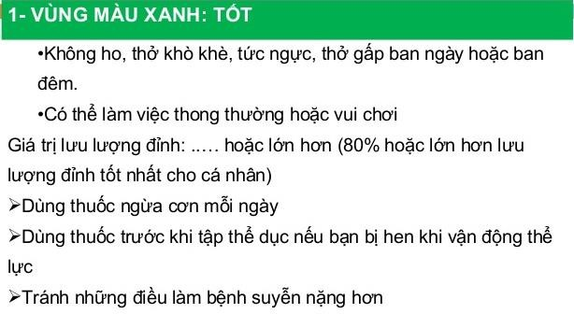
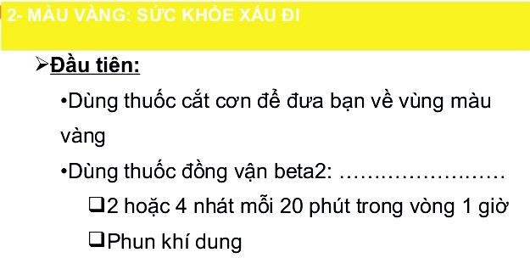
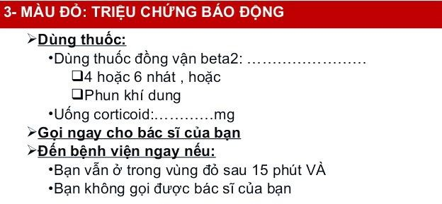
BẢN KẾ HOẠCH HÀNH ĐỘNG HEN
© Global Initiative for Asthma

Slide 11
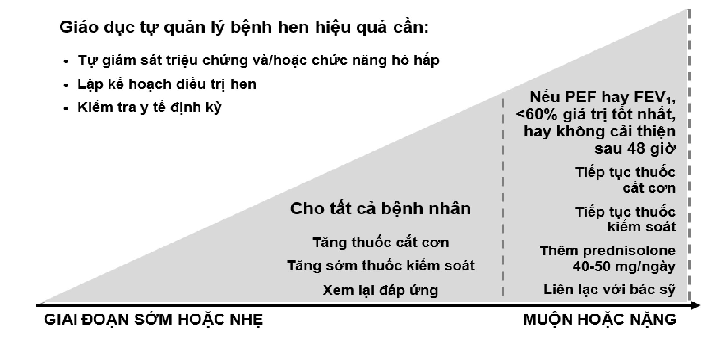
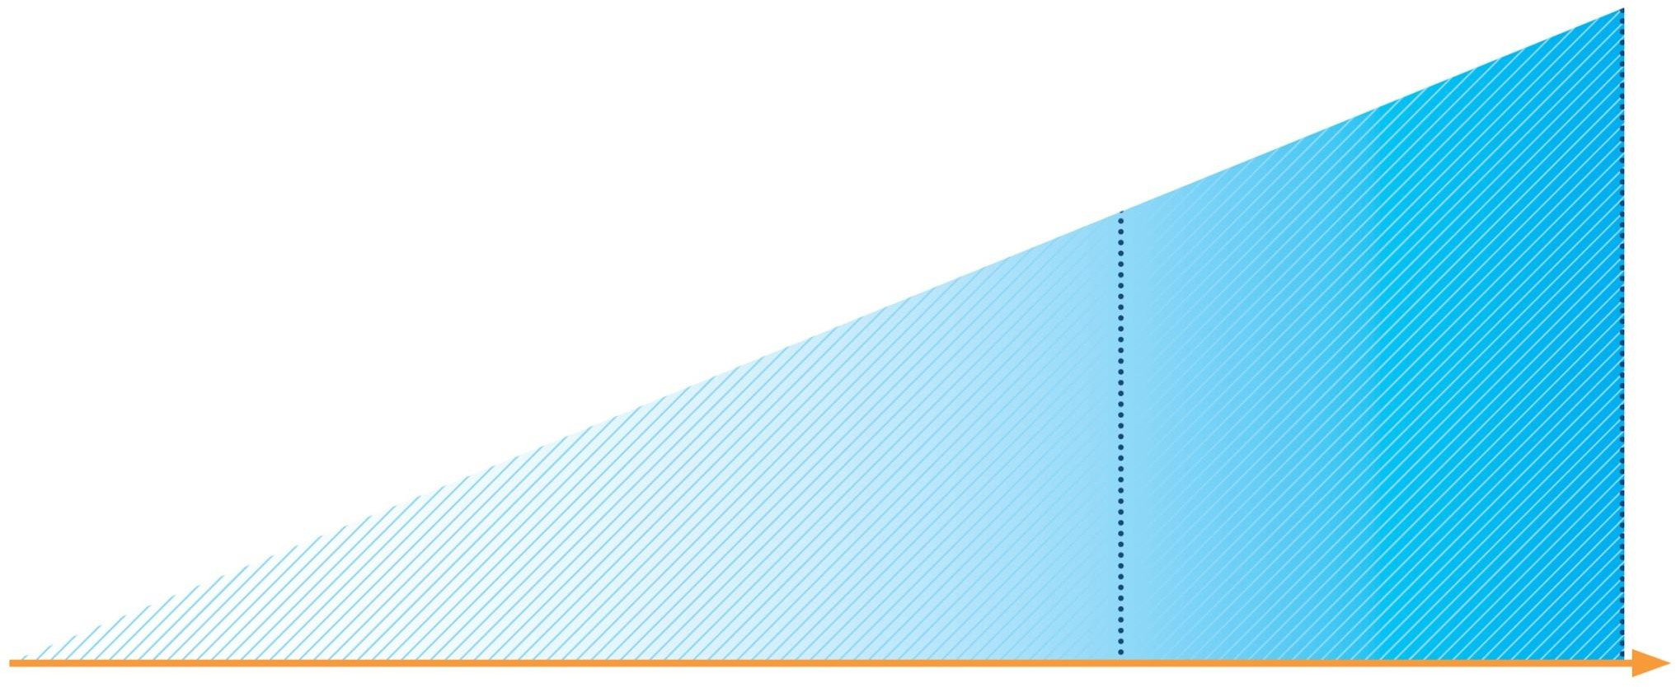
Các bước tiến hành
Effective asthma self-management education requires:
• Self-monitoring of symptoms and/or lung function ^{If PEF or FEV1}
• Written asthma action plan ^{<60% best, or not}
improving after
• Regular medical review 48 hours
All patients Continue reliever
Increase reliever Continue controller
Early increase in Add prednisolone
controller as below 40–50 mg/day
Review response Contact doctor
EARLY OR MILD LATE OR SEVERE

Slide 12
Lựa chọn thuốc theo kế hoạch hành động hen
3 cách lựa chọn:
Tăng sử dụng thuốc cắt cơn dạng hít
Tăng tần suất sử dụng khi cần
Thêm buồng đệm cho dạng phun định liều (MDI).
GINA 2022, Box 4-2 (2/2)

Slide 13
Lựa chọn thuốc theo kế hoạch hành động hen
Tăng nhanh và sớm các thuốc kiểm soát: đến tối đa 2000 mcg Beclomethasone Dipropionate/ ngày hoặc tương đương. Chọn lựa tùy vào thuốc kiểm soát thường dùng, như sau:
Nếu ICS: Ít nhất là liều gấp đôi, xem xét tăng đến liều cao.
Nếu duy trì bằng ICS-formoterol: Tăng gấp bốn lần liều duy trì ICS/formoterol
(liều tối đa formoterol 72 mcg/ngày).
Nếu duy trì bằng ICS- salmeterol: Tăng lên ít nhất là dùng liều cao; xem xét thêm thuốc ICS riêng để đạt được ICS liều cao.
Nếu duy trì và cắt cơn bằng ICS-formoterol: Tiếp tục liều duy trì; tăng ICS- formoterol khi cần (tối đa formoterol 72 mcg/ngày).
GINA 2022, Box 4-2 (2/2)

Slide 14
Lựa chọn thuốc theo kế hoạch hành động hen
Thêm corticoid đường uống nếu cần:
Người lớn: prednisolone 1mg /kg /ngày lên đến 50mg, thường 5-7 ngày. Chỉ định cho các BN không đáp ứng với tăng liều thuốc kiểm soát và cắt cơn trong 2-3 ngày, FEV1 và PEF giảm nhanh hoặc < 60% GTLT hoặc có TS đợt cấp nặng đột ngột.
Đối với trẻ em: 1-2 mg /kg/ngày lên đến 40mg, thường là 3-5 ngày.
Không cần giảm liều nếu điều trị dưới 2 tuần.
Lưu ý người bệnh về các tác dụng phụ của corticoid uống
GINA 2022, Box 4-2 (2/2)

Slide 15
Theo dõi sau khi tự xử trí đợt cấp HPQ theo bản kế hoạch hành động
Người bệnh nên gặp NV chăm sóc SK ban đầu (trong vòng 1-2 tuần) để:
Đánh giá kiểm soát triệu chứng
Đánh giá các yếu tố nguy cơ mới đối với đợt cấp
Xác định nguyên nhân có thể có của đợt cấp.
Xem xét lại bản kế hoạch hành động hen có đáp ứng được nhu cầu của người bệnh.
Đưa thuốc kiểm soát về liều trước đó sau 2-4 tuần
Nếu bệnh sử gợi ý đợt cấp hen xảy ra trên nền hen kiểm soát kém dài hạn, chỉ định nâng bậc điều trị sau khi kiểm tra kỹ thuật hít và tuân thủ điều trị.
GINA 2022
© Global Initiative for Asthma

Slide 16
XỬ TRÍ ĐỢT CẤP HPQ TẠI TUYẾN CƠ SỞ (bệnh nhân ≥ 6 tuổi)
Đánh giá tình trạng hen
Nên đánh giá tình trạng hen cùng lúc với việc điều trị
Nếu người bệnh có các dấu hiệu đợt cấp nặng hoặc nguy kịch, bắt đầu điều trị ngay với SABA, thở oxy và corticoid toàn thân trong khi sắp xếp chuyển gấp người bệnh đến cơ sở cấp cứu.
Đợt cấp nhẹ hơn thường được điều trị tại y tế cơ sở, tùy thuộc vào nguồn lực và trình độ chuyên môn.
GINA 2022, Box 4-3 (1/7)

Slide 17
Đánh giá tình trạng hen
Bệnh sử: cần đánh giá:
Thời điểm bắt đầu và nguyên nhân (nếu có) của đợt cấp
Mức độ của triệu chứng hen (gồm các hạn chế vận động, RL giấc ngủ)
Các triệu chứng của phản vệ
Các yếu tố nguy cơ tử vong liên quan đến hen
Tất cả các thuốc cắt cơn và thuốc kiếm soát hiện tại: liều dùng, sự tuân thủ, và đáp ứng với liệu pháp hiện tại.
GINA 2022, Box 4-3 (1/7)

Slide 18
Đánh giá tình trạng hen
Khám thực thể: cần đánh giá:
Dấu hiệu đánh giá mức độ đợt cấp, bao gồm các dấu hiệu sinh tồn: ý
thức, thân nhiệt, nhịp tim, nhịp thở, huyết áp, độ dài câu nói, co kéo cơ hô hấp, khò khè....
Yếu tố làm phức tạp thêm: phản vệ, viêm phổi, tràn khí màng phổi
Dấu hiệu của bệnh lý khác có thể gây khó thở cấp: suy tim, dị vật đường thở hoặc tắc mạch phổi…
GINA 2022, Box 4-3 (1/7)

Slide 19
Đánh giá tình trạng hen
Các thông số khách quan
Đo SpO₂: SpO₂ < 90% ở trẻ em hoặc người lớn báo hiệu nhu cầu điều trị tích cực
Đo PEF ở bệnh nhân > 5-7 tuổi
GINA 2022, Box 4-3 (1/7)

Slide 20
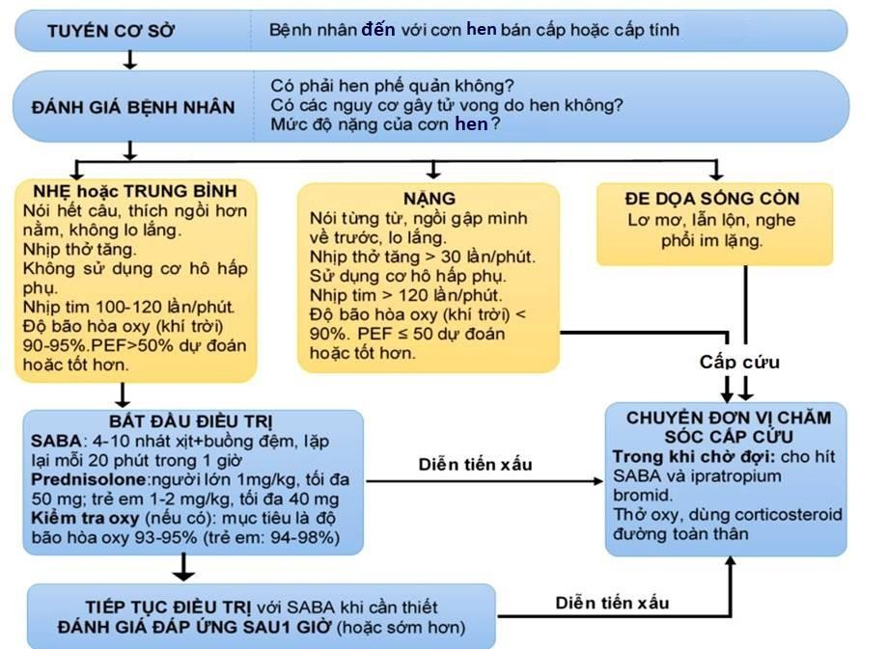
Phác đồ xử trí đợt cấp HPQ tại tuyến cơ sở (bệnh nhân ≥ 6 tuổi)
GINA 2022, Box 4-3 (1/7)

Slide 21
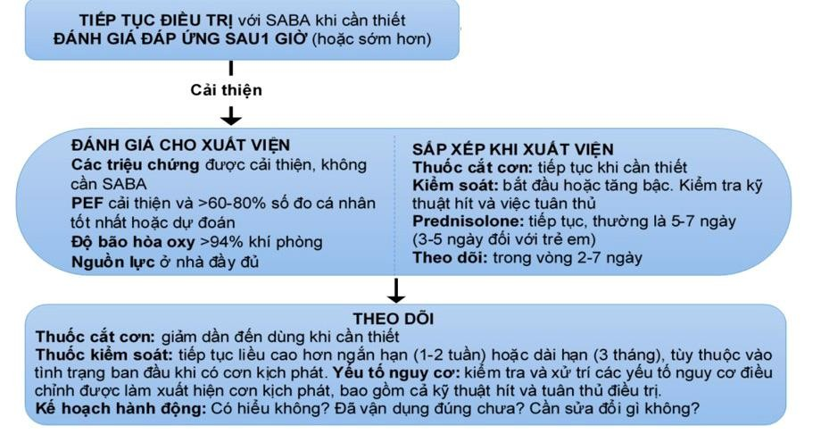
Phác đồ xử trí đợt cấp HPQ tại tuyến cơ sở (bệnh nhân ≥ 6 tuổi)
GINA 2022, Box 4-3 (1/7)

Slide 22
XỬ TRÍ ĐỢT CẤP HPQ TẠI TUYẾN CƠ SỞ
Đánh giá lại đáp ứng
Liên tục theo dõi đáp ứng của người bệnh trong quá trình điều trị.
Bệnh nhân có dấu hiệu đợt cấp nặng hoặc nguy kịch, không đáp ứng với điều trị, hoặc tiếp tục diễn biến xấu nên được chuyển ngay đến cơ sở cấp cứu.
Bệnh nhân đáp ứng ít hoặc chậm với SABA nên được theo dõi chặt chẽ.
Điều trị bổ sung nên tiếp tục cho đến khi PEF ổn định hoặc trở về mức tốt nhất của bệnh nhân trước đó. Sau đó có thể quyết định cho bệnh nhân về nhà hoặc chuyển đến cơ sở cấp cứu.
GINA 2022, Box 4-3 (1/7)

Slide 23
XỬ TRÍ ĐỢT CẤP HPQ TẠI TUYẾN CƠ SỞ
Theo dõi khi cho về
Đơn thuốc khi về nên gồm:
Thuốc cắt cơn khi cần
Corticoid uống
Thuốc kiểm soát hàng ngày.
Xem lại kỹ thuật hít thuốc và việc tuân thủ điều trị trước khi ra về.
Hẹn khám lại trong vòng 2-7 ngày và lặp lại sau 3-4 tuần.
GINA 2022, Box 4-3 (1/7)

Slide 24
XỬ TRÍ ĐỢT CẤP HPQ TẠI ĐƠN VỊ CẤP CỨU
Đánh giá tình trạng hen
Tiến hành cùng với quá trình điều trị
Bệnh sử: cần đánh giá:
Thời điểm bắt đầu và nguyên nhân (nếu có) của đợt cấp
Mức độ của triệu chứng hen (gồm các hạn chế vận động, rối loạn giấc ngủ)
Các triệu chứng của phản vệ
Các yếu tố nguy cơ tử vong liên quan đến hen
Tất cả các thuốc cắt cơn và thuốc kiếm soát hiện tại: liều dùng, sự tuân thủ, và đáp ứng với liệu pháp hiện tại.
GINA 2022, Box 4-3 (1/7)

Slide 25
Đánh giá tình trạng hen
Khám thực thể: cần đánh giá:
Dấu hiệu sinh tồn và dấu hiệu đánh giá mức độ cơn hen: ý thức, thân nhiệt, nhịp tim, nhịp thở, huyết áp, câu nói, co kéo cơ hô hấp, khò khè....
Yếu tố làm phức tạp thêm: phản vệ, viêm phổi, tràn khí màng phổi
Dấu hiệu của bệnh lý khác có thể gây khó thở cấp: suy tim, dị vật hít phổi hoặc tắc mạch phối…
GINA 2022, Box 4-3 (1/7)

Slide 26
Đánh giá tình trạng hen
Các đánh giá khách quan
Đo chức năng phổi:
Được khuyến khích
Nếu có thể thực hiện và không làm trì hoãn điều trị, PEF hoặc FEV1 nên
được ghi nhận trước khi bắt đầu điều trị.
Chức năng phổi nên được theo dõi sau một giờ và định kỳ cho đến khi có đáp ứng rõ ràng với điều trị hoặc đạt được sự ổn định.
GINA 2022, Box 4-3 (1/7)

Slide 27
Đánh giá tình trạng hen
Độ bão hòa oxy:
Nên được theo dõi chặt chẽ bằng chỉ số SpO₂.
Đặc biệt hữu ích ở trẻ em vì không thể đo được PEF.
Ở trẻ em: SpO₂ <92% dự báo nhu cầu nhập viện.
Ở trẻ em và người lớn: SpO₂ <90% báo hiệu nhu cầu điều trị tích cực.
Nên được đánh giá trước khi bổ xung oxy hoặc 5 phút sau khi ngưng oxy hoặc khi độ bão hòa oxy đã ổn định.
GINA 2022, Box 4-3 (1/7)

Slide 28
Đánh giá tình trạng hen
Đo khí máu động mạch
Không được yêu cầu một cách thường qui
Nên được xem xét đối với bệnh nhân có PEF hoặc FEV1 <50% GTLT, hoặc không đáp ứng với điều trị ban đầu hoặc đang diễn biến xấu.
Bổ xung oxy có kiểm soát nên được tiếp tục trong khi chờ kết quả các khí máu.
Pa02 <60 mmHg và PaC02 bình thường hoặc tăng (nhất là >45 mmHg) báo hiệu suy hô hấp.
Mệt mỏi và lơ mơ gợi ý pC02 đang tăng và có thể cần đến hỗ trợ thông khí.
GINA 2022, Box 4-3 (1/7)

Slide 29
Đánh giá tình trạng hen
X quang ngực
Không được khuyến cáo một cách thường qui
Ở người lớn: X quang ngực nên được xem xét nếu:
Nghi ngờ có một yếu tố gây phức tạp hoặc một bệnh lý tim mạch - hô hấp
Bệnh nhân không đáp ứng với điều trị vì tràn khí màng phổi khó được chẩn đoán trên lâm sàng
Ở trẻ em:
X quang ngực chỉ được khuyến cáo khi có các dấu hiệu thực thể gợi ý tràn khí màng phổi, bệnh nhu mô phổi hoặc hít phải dị vật.
GINA 2022, Box 4-3 (1/7)

Slide 30
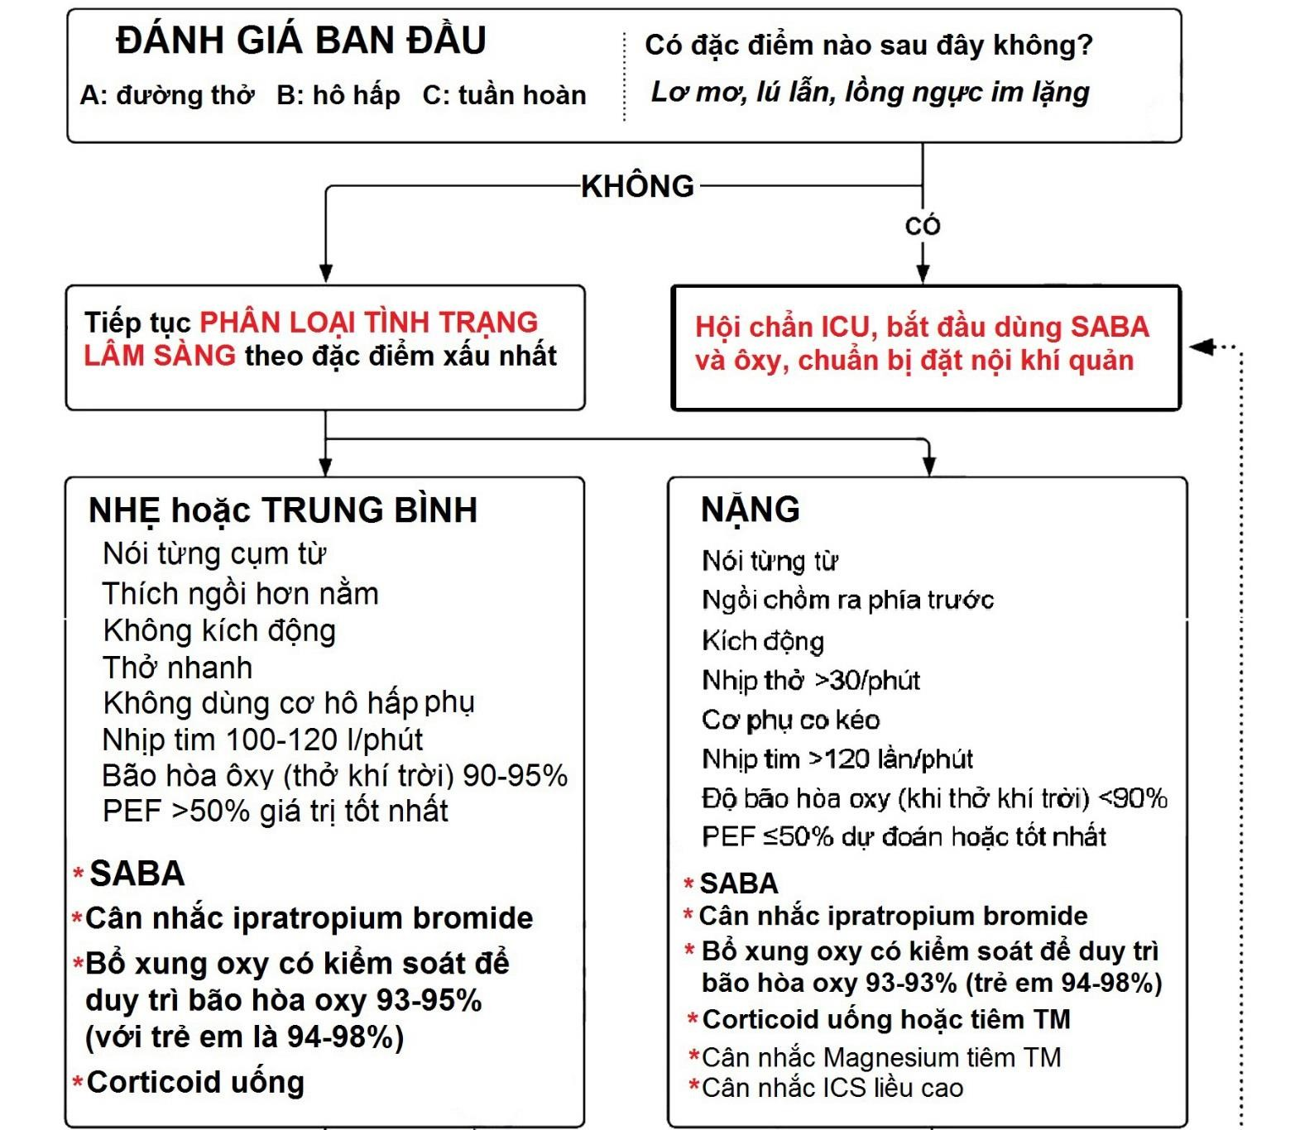
Phác đồ xử trí đợt cấp HPQ tại đơn vị cấp cứu
GINA 2022, Box 4-4 (1/4)

Slide 31
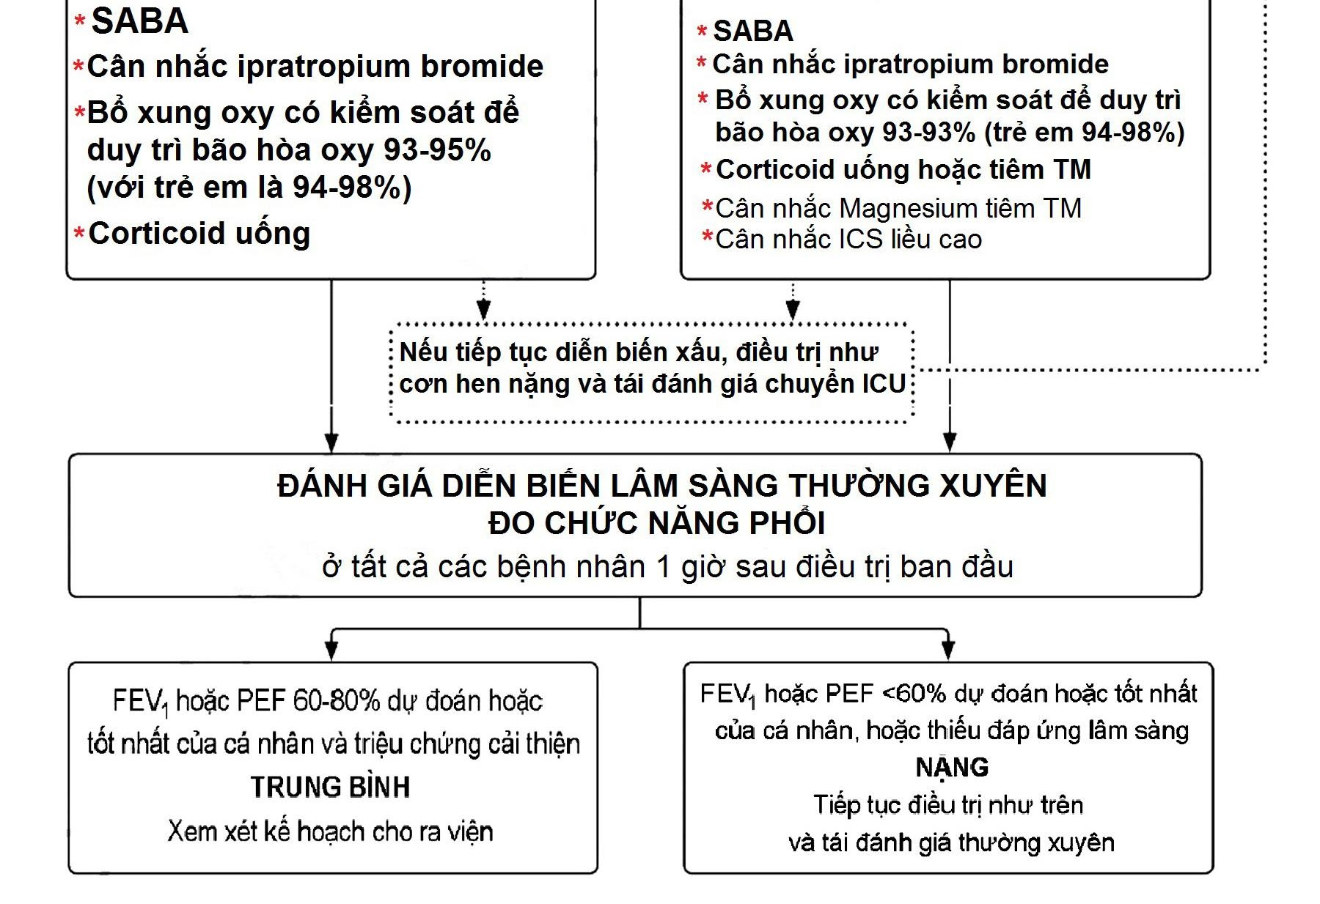
Phác đồ xử trí đợt cấp HPQ tại đơn vị cấp cứu
GINA 2022, Box 4-4 (1/4)

Slide 32
XỬ TRÍ ĐỢT CẤP HPQ TẠI ĐƠN VỊ CẤP CỨU
Đánh giá đáp ứng
Thường xuyên đánh giá triệu chứng và SpO₂, điều chỉnh điều trị theo đáp ứng.
Chức năng phổi nên được đo sau 1 giờ (3 liều giãn phế quản)
Bệnh nhân diễn biến xấu bất chấp điều trị tối đa với corticoid và giãn phế quản nên được chuyển đến đơn vị hồi sức tích cực.
Tiêu chuẩn nhập viện, xuất viện từ đơn vị cấp cứu:
Nhập viện nếu FEV1 hoặc PEF trước điều trị <25% GTLT hoặc FEV1 hoặc PEF sau điều trị <40% GTLT.
FEV1 hoặc PEF sau điều trị từ 40–60% GTLT: có thể cho xuất viện sau khi cân nhắc
các yếu tố nguy cơ và khả năng chăm sóc tiếp theo.
FEV1 hoặc PEF sau điều trị >60% GTLT: cho xuất viện sau khi cân nhắc các yếu tố nguy cơ và khả năng chăm sóc tiếp theo.
GINA 2022, Box 4-5

Slide 33
Đánh giá đáp ứng
Các yếu tố làm tăng nguy cơ phải nhập viện:
Nam giới, tuổi già và chủng tộc da trắng
Dùng > 8 nhát xịt thuốc cắt cơn trong 24 giờ trước
Mức độ đợt cấp (vd. phải xử trí tích cực lúc đến, nhịp thở >22 lần/phút, bão hòa oxy <95%, PEF <50% GTLT).
Tiền sử có đợt cấp nặng
Cần dùng corticoid uống trong lần khám hoặc nhập viện trước đó
GINA 2022, Box 4-5

Slide 34
THEO DÕI VÀ XỬ TRÍ SAU ĐỢT CẤP
Theo dõi sau đợt cấp
Tất cả bệnh nhân nên được theo dõi thường xuyên bởi các nhân viên y tế cho đến khi các triệu chứng và chức năng hô hấp trở lại bình thường.
Trong quá trình theo dõi, cần kiểm tra:
Hiểu biết của bệnh nhân về nguyên nhân của đợt cấp
Các yếu tố nguy cơ gây đợt cấp có thể thay đổi được (hút thuốc lá…)
Sự tuân thủ dùng thuốc
Kỹ thuật dùng bình hít
Bản kế hoạch hành động hen: Có bản kế hoạch hoạt động đầy đủ và chi tiết sau khi xuất viện giúp cải thiện rõ rệt kết cục hen.
GINA 2022, Box 4-5

Slide 35
THEO DÕI VÀ XỬ TRÍ SAU ĐỢT CẤP
Xử trí sau đợt cấp
Thuốc
Corticoid hít (ICS))
Bắt đầu kê đơn ICS, nếu trước đó chưa dùng.
Bệnh nhân đang dùng ICS nên được nâng bậc điều trị trong 2-4 tuần.
Corticoid uống (OCS)
Người lớn: 5-7 ngày (prednisolone hoặc tương đương 1 mg/kg/ngày, tối đa 50 mg/ngày)
Trẻ em: 3-5 ngày (1-2 mg/kg/ngày, tối đa 40 mg).
Bệnh nhân có nguy cơ tuân thủ kém, có thể cân nhắc corticoid tiêm bắp.
Thuốc cắt cơn
Nên sử dụng khi cần hơn là dùng đều đặn, dựa trên sự cải thiện lâm sàng và CLS.
Nếu ipratropium bromide được dùng ở đơn vị cấp cứu, có thể cắt ngay
GINA 2022, Box 4-5

Slide 36
Xử trí sau đợt cấp
Giải quyết các yếu tố nguy cơ gây đợt cấp
Xác định các yếu tố nguy cơ gây đợt cấp
Đợt cấp nặng đòi hỏi phải nhập viện có thể xuất hiện sau tiếp xúc chất kích thích hoặc dị nguyên, điều trị dự phòng không đúng, không tuân thủ điều trị, thiếu bản kế hoạch hành động hoặc các yếu tố nguy cơ không tránh được như nhiễm virus hô hấp.
Áp dụng các biện pháp làm giảm các yếu tố nguy cơ thay đổi được.
GINA 2022, Box 4-5

Slide 37
Xử trí sau đợt cấp
Đánh giá kỹ năng tự xử trí và bản kế hoạch hành động
Kiểm tra lại kỹ thuật dùng bình hít.
Kiểm tra kỹ thuật sử dụng lưu lượng đỉnh kế (nếu có).
Cung cấp hoặc kiểm tra lại bản kế hoạch hành động sớm nhất có thể.
Đánh giá sự ứng phó của người bệnh với đợt cấp. Nếu không đúng, kiểm tra và bổ xung cho bản kế hoạch hành động.
Kiểm tra việc dùng thuốc dự phòng trước và trong đợt cấp.
GINA 2022, Box 4-5

Slide 38
Xử trí sau đợt cấp
Hẹn tái khám
Nên hẹn tái khám trong vòng 2-7 ngày sau xuất viện để bảo đảm các triệu chứng và chức năng phổi đã được hồi phục tốt, lặp lại sau 3-4 tuần.
GINA 2022, Box 4-5

